Slide 1
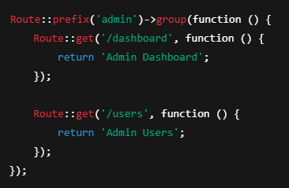
Route Grouping nədir? – bir neçə route-ru ortaq parametrlərlə (məsələn: prefix, middleware, namespace, name, və s.) bir yerdə qruplaşdırmaqdır.
Beləliklə, təkrar yazılan kodları bir dəfə yazırsan və aşağıdakı route-lar avtomatik olaraq onu istifadə edir.
1) prefix() ilə Route Grouping
Əgər route-ların başlanğıcı eynidirsə (/admin, /user, və s.), hər dəfə təkrar yazmaq yerinə, prefix() ilə qruplaşdırırsan.
Route URL | Response
/admin/dashboard | Admin Dashboard
/admin/users | Admin Users

Slide 2
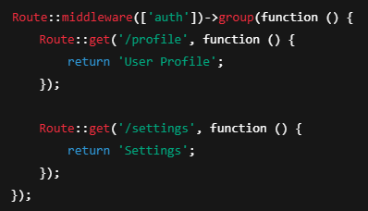
2) middleware() ilə Route Grouping
Əgər bir neçə route eyni middleware istifadə edirsə (məsələn auth), onları qruplaşdırmaq rahat olur.
Bu zaman hər iki route yalnız giriş etmiş istifadəçi üçün əlçatan olur.

Slide 3
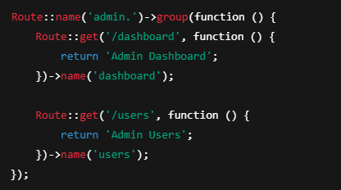
3) name() ilə Route Grouping
Əgər route-ların adlarında ortaq bir hissə varsa, məsələn admin.dashboard, admin.users, admin.posts, bu zaman name('admin.') ilə başlayaraq daha qısa yazmaq olur.
Nəticə:
Route admin.dashboard → /dashboard
Route admin.users → /users

Slide 4
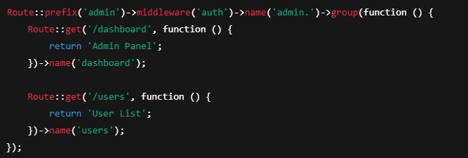
4) Birləşdirilmiş Qrup: prefix, middleware, name
Nəticə:
Route Name | URL | Access
admin.dashboard | /admin/dashboard | auth
admin.users | /admin/users | auth

Slide 5
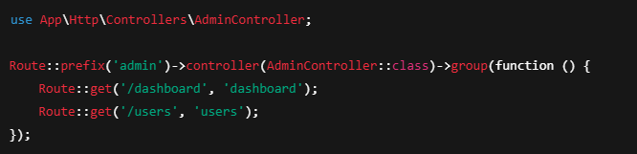
Əlavə olaraq: Controller ilə Group. Ancaq bu sonranın dərsidir.

Slide 6
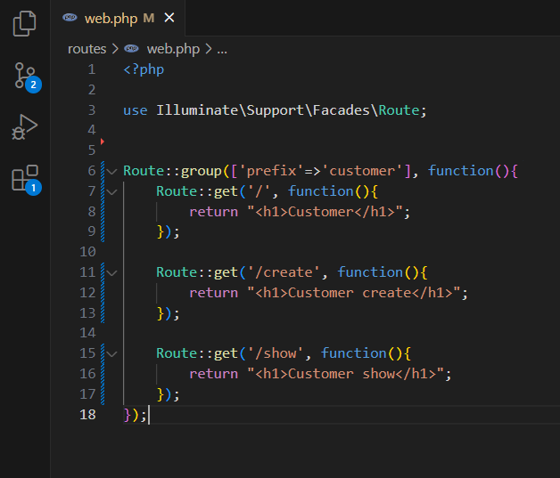
group( [ ] ) - bu struktur ən əsas strukturlarından biridir. Bu forma çox geniş istifadə olunur və eyni anda həm prefix, həm middleware, həm də name kimi bir neçə xüsusiyyəti də digər strukturda olduğu kimi burada da, birlikdə istifadə etməyə imkan verir.
Kod əgər lazım olarsa növbəti slayddan götürün. Şəkildə növbəti slaydda qeyd edilmişdir. Bu aşağıdakı şəkil sadəcə prefix ilə olan nümunədir.

Slide 7
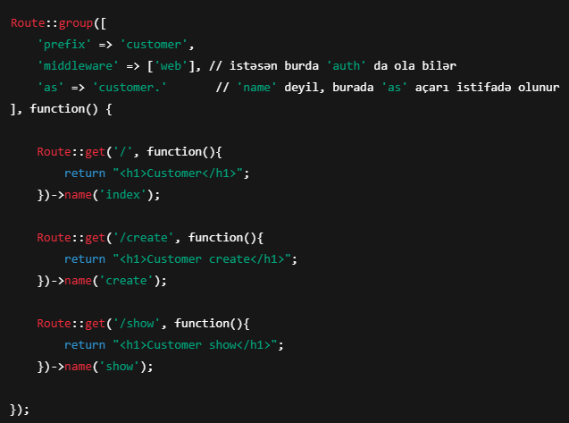
Nəticədə bu route-lar belə olur:
Route::group([
'prefix' => 'customer',
'middleware' => ['web'], // istəsən burda 'auth' da ola bilər
'as' => 'customer.' // 'name' deyil, burada 'as' açarı istifadə olunur
], function() {
Route::get('/', function(){
return "<h1>Customer</h1>";
})->name('index');
Route::get('/create', function(){
return "<h1>Customer create</h1>";
})->name('create');
Route::get('/show', function(){
return "<h1>Customer show</h1>";
})->name('show');
});
🧾 Nəticədə bu route-lar belə olur:
Route URL | Route Name | Response
/customer/ | customer.index | <h1>Customer</h1>
/customer/create | customer.create | <h1>Customer create</h1>
/customer/show | customer.show | <h1>Customer show</h1>

Slide 8
.

